Slide 1


UỶ BAN NHÂN DÂN QUẬN LONG BIÊN TRƯỜNG MN HOA HƯỚNG DƯƠNG
LĨNH VỰC PHÁT TRIỂN NHẬN THỨC
Đề tài: Tìm hiểu về một số nguồn nước
Lứa tuổi: 5-6 tuổi
Giáo viên: Vũ Thị Ngọc Anh

Slide 2
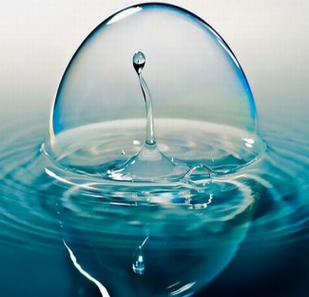
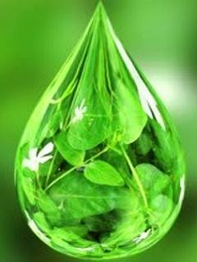

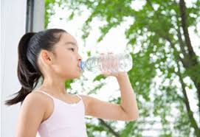


Tìm Hiểu Một Số Nguồn Nước

Slide 3

Hoạt động 1: Tìm hiểu các nguồn nước có trong thiên nhiên

Slide 4
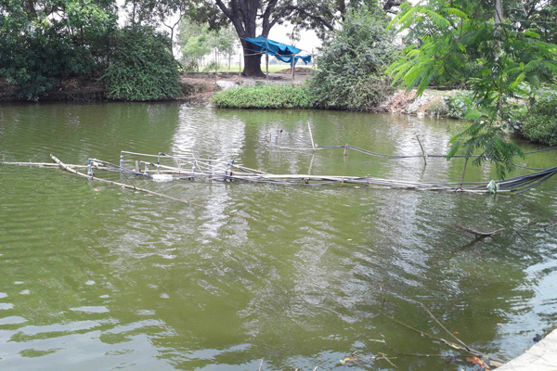
Nước ao

Slide 5
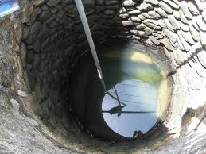
Nước giếng

Slide 6
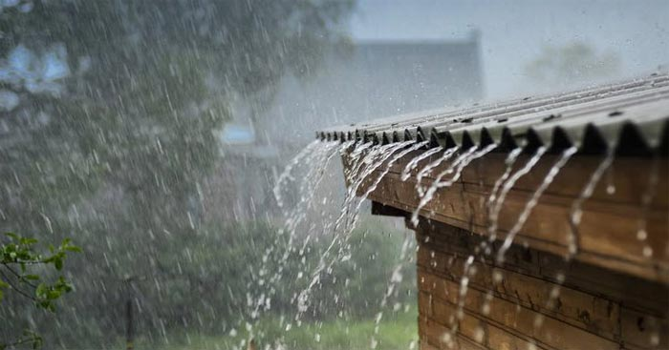
Nước mưa

Slide 7
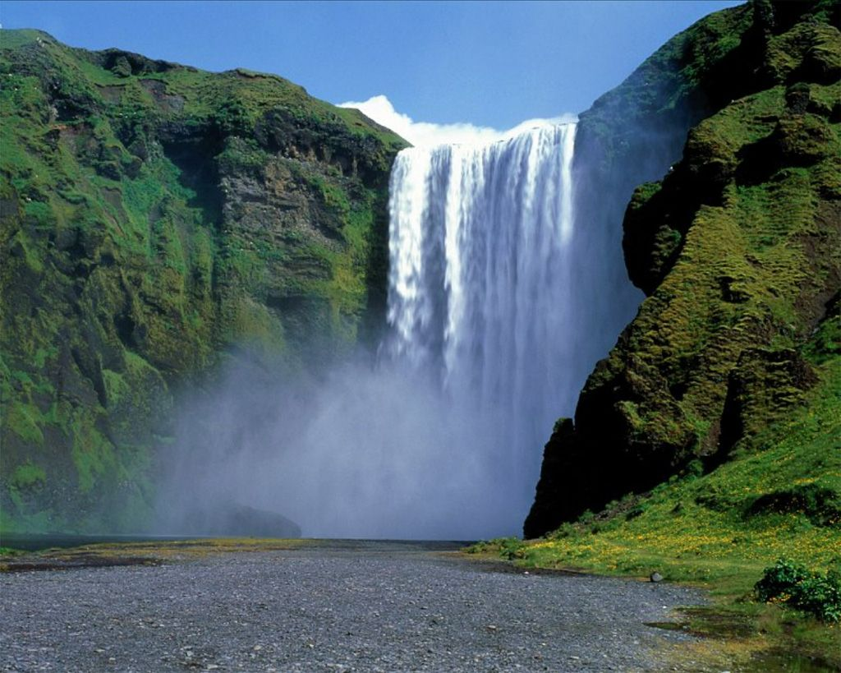
Nước suối

Slide 8
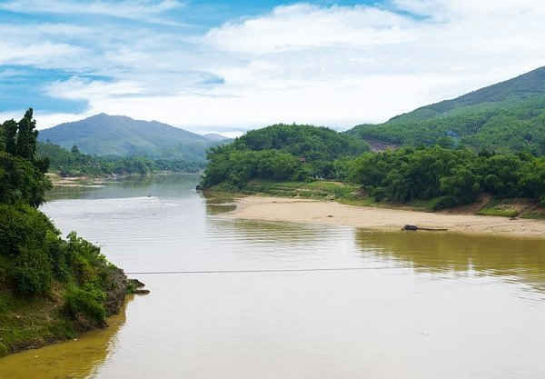
Nước sông

Slide 9
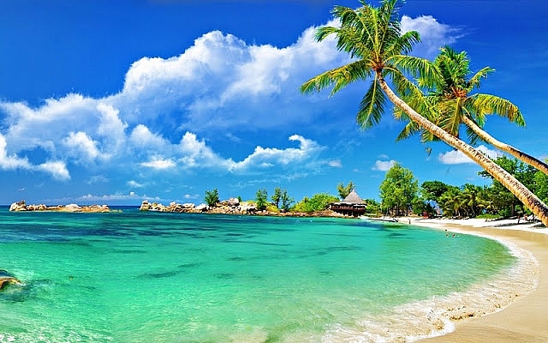
Nước biển-Nước mặn

Slide 10
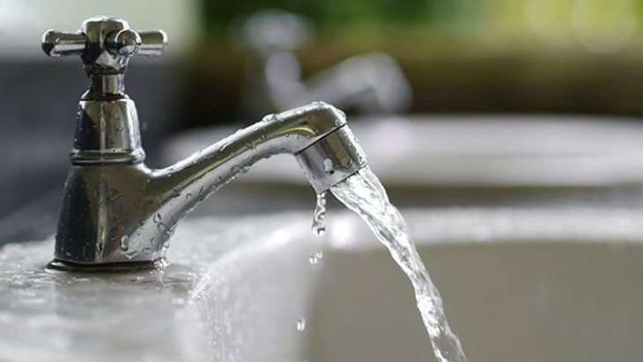
Nước máy

Slide 11
Hoạt động 2: Trạng thái, tích chất, vai trò của nước

Slide 12
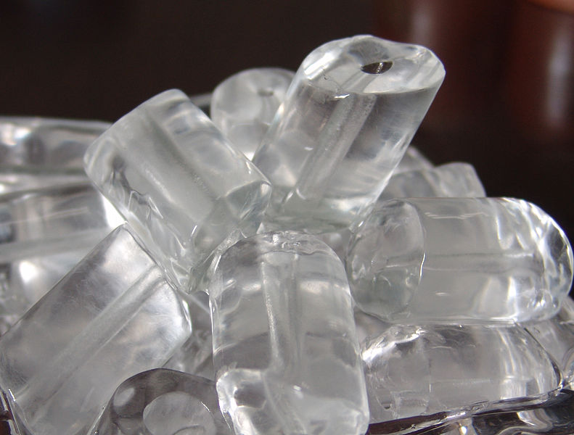
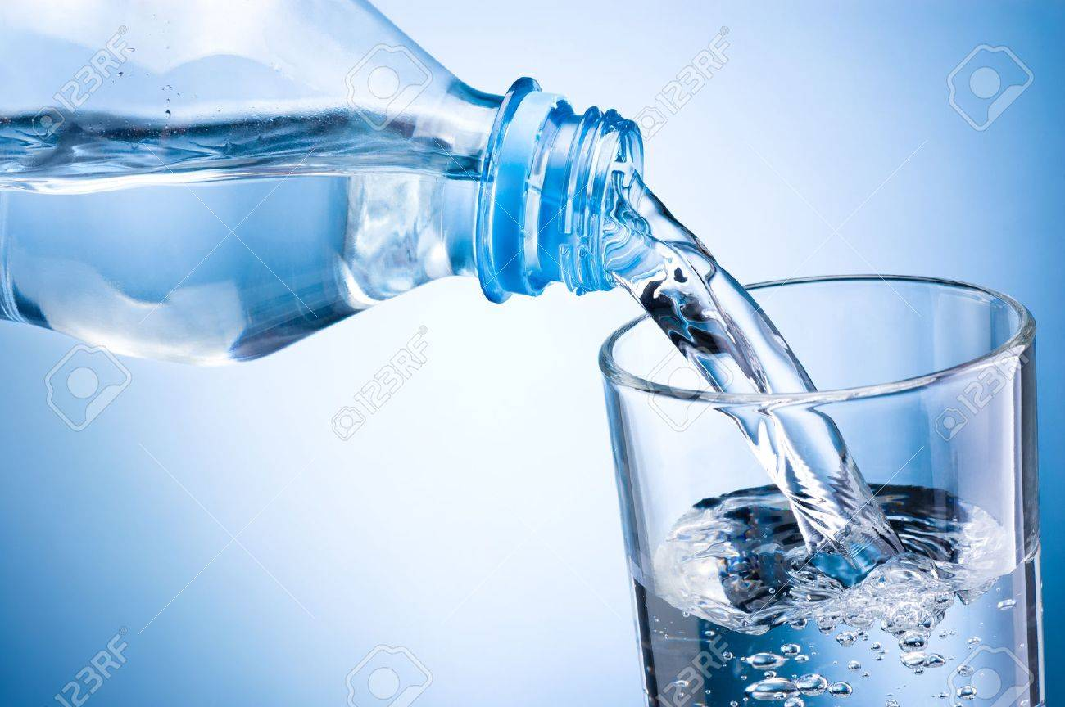
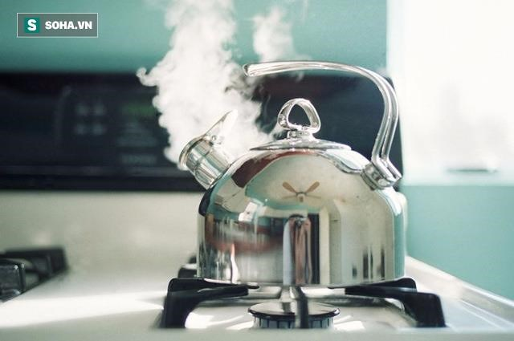
TRẠNG THÁI, TÍNH CHẤT CỦA NƯỚC

Slide 13
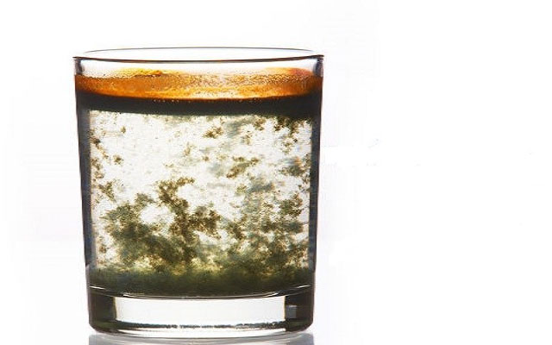
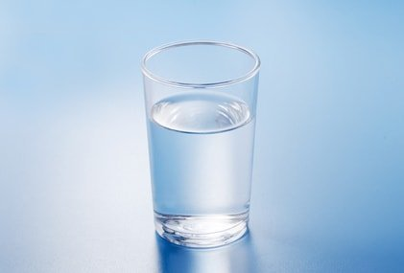
So sánh 2 cốc nước
Giống nhau: Đều gọi là nước
Cốc nước sạch
Cốc nước bẩn
Khác nhau:
Nước Sạch là nước trong suốt, không màu, không mùi, không vị
Nước bẩn là nước vẩn đục có mùi hôi, tanh, có váng

Slide 14

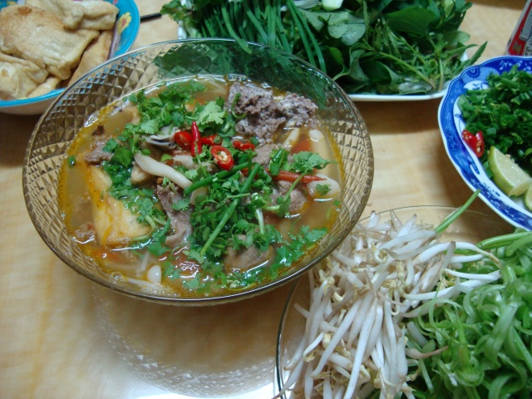
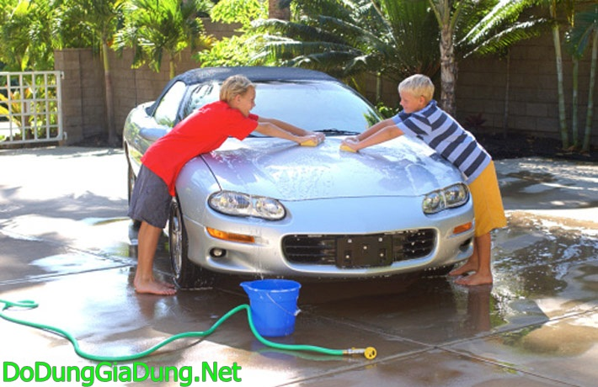
Vai trò của nước

Slide 15
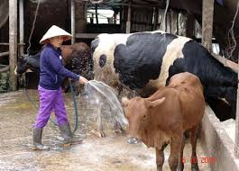
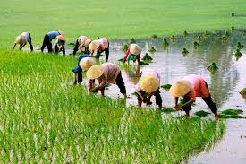
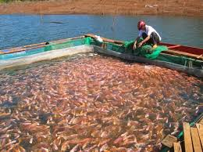
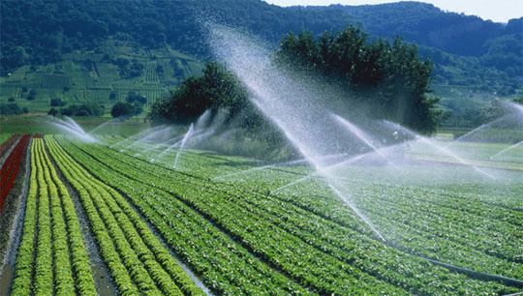
NƯỚC DÙNG TRONG NÔNG NGHIỆP

Slide 16
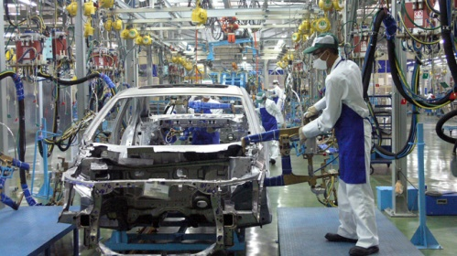
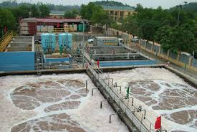
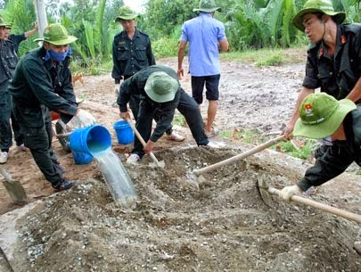
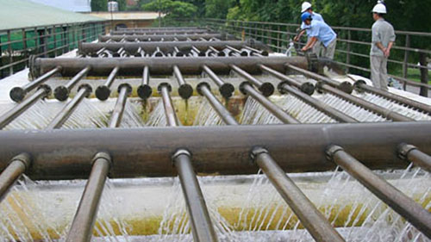
NƯỚC DÙNG TRONG CÔNG NGHIỆP, XÂY DỰNG

